Slide 1
Презентація на тему “Планета Земля”
Підготував
Учень 11 класу
Тонконог Іван

Slide 2
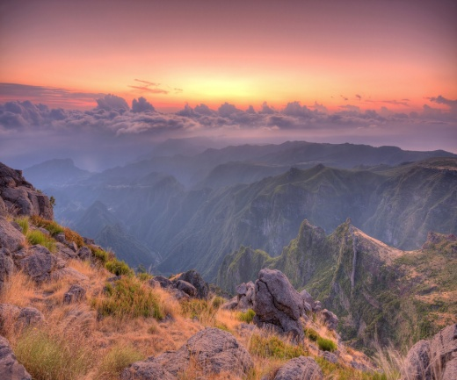
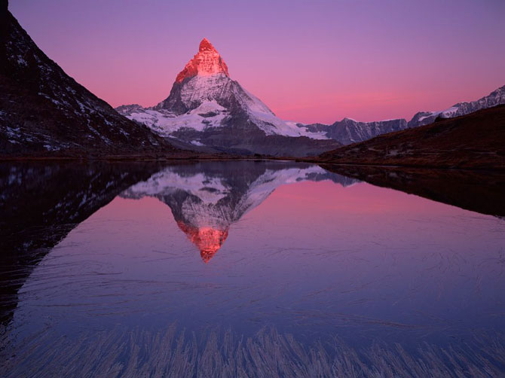
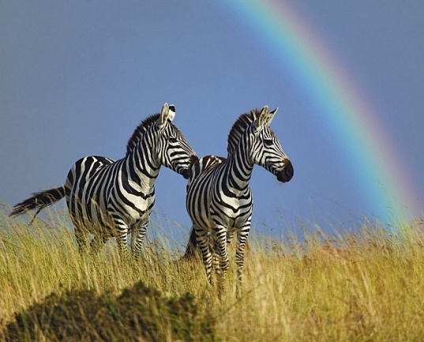
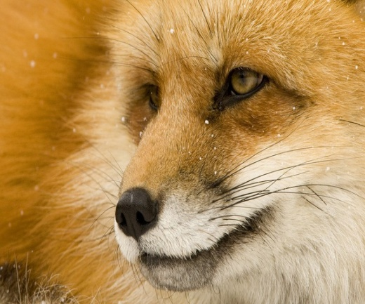
Облетівши землю, я побачив, яка прекрасна наша планета. Люди, будемо берегти, і примножувати цю красу, а не руйнувати її. Юрій Гагарін

Slide 3
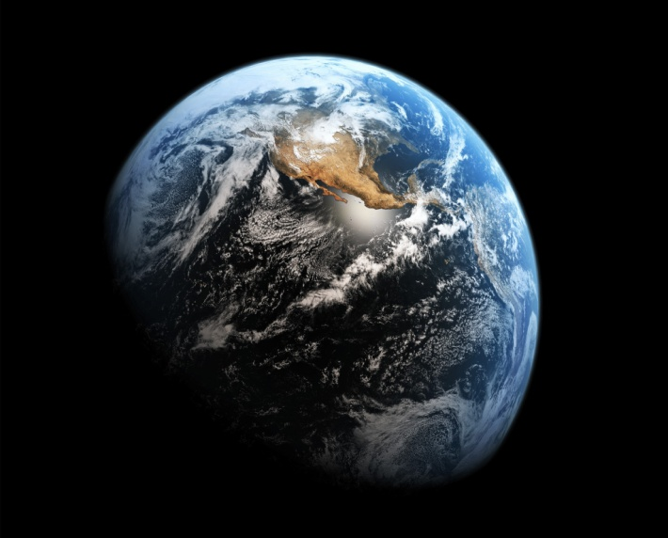
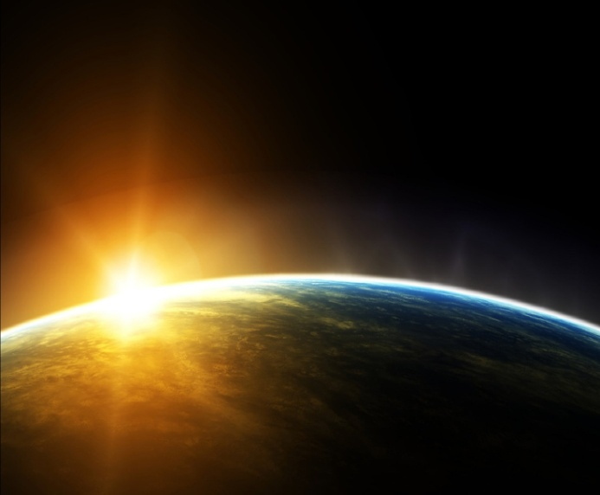
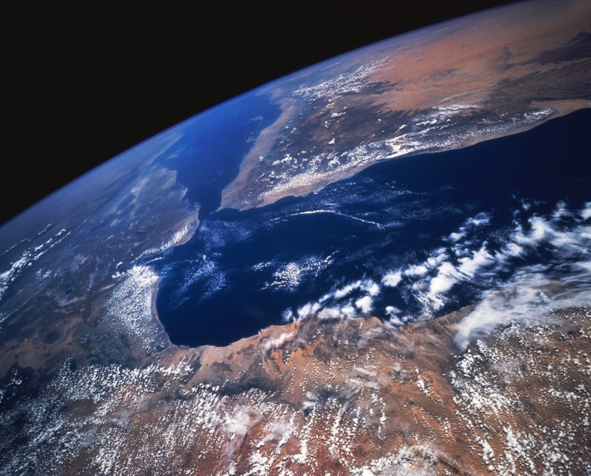
Планета Земля
Земля - ​​третя від сонця планета Сонячної системи, найбільша по діаметру, масі і щільності серед планет земної групи.
Наукові дані вказують на те, що Земля утворилася з Сонячної туманності приблизно 4,54 мільйонів років тому, і незабаром після цього придбала свій єдиний природний супутник - Місяць. Життя з'явилася на Землі близько 3,5 мільярдів років тому.

Slide 4
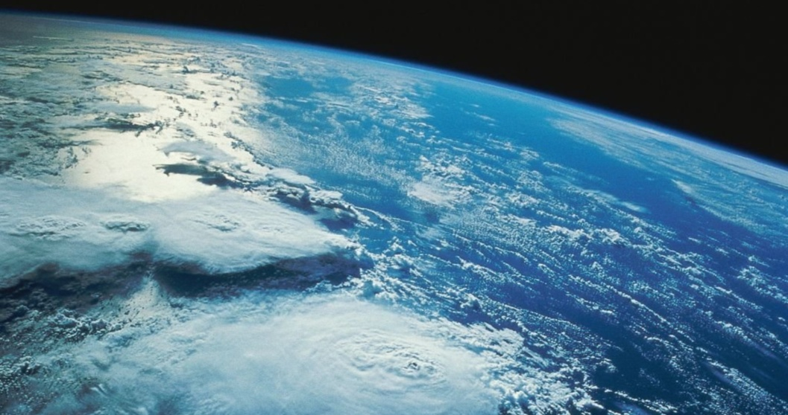
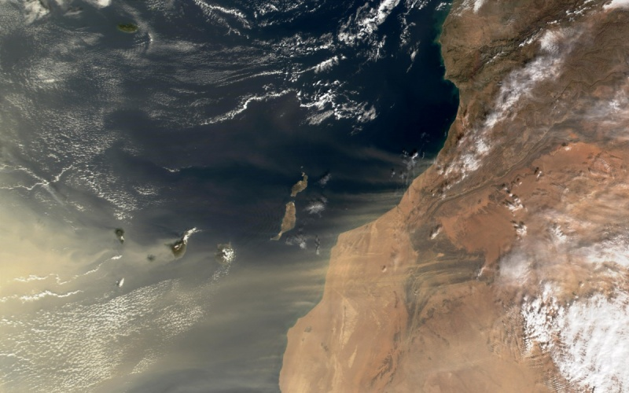
Земля - начарівніша планета Сонячної системи
З моменту появи життя на планеті, біосфера Землі значно змінила атмосферу та інші абіотичні чинники, зумовивши кількісне зростання аеробних організмів. Після, утворюється озоновий шар і магнітне поле Землі, що послаблює шкідливу сонячну радіацію. Завдяки всьому цьому, на Землі зберігається життя, кора і тектонічні плити планети поступово рухаються по Землі. Поверхня, це 70 % океану і 30 % суші. Внутрішні області Землі досить активні і складаються з товстого відносно твердого шару званого мантією, яка покрывае рідке зовнішнє ядро ( яке і є джерелом магнітного поля Землі ) і внутрішнє тверде залізне ядро.

Slide 5
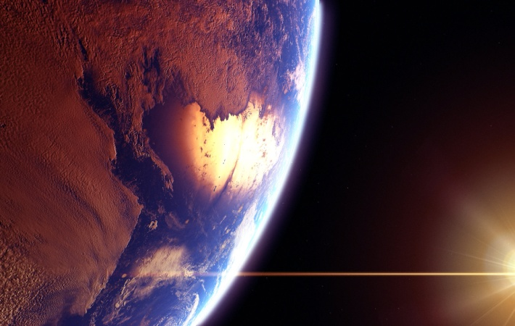
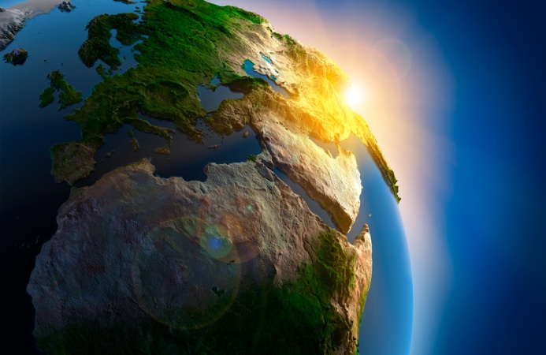
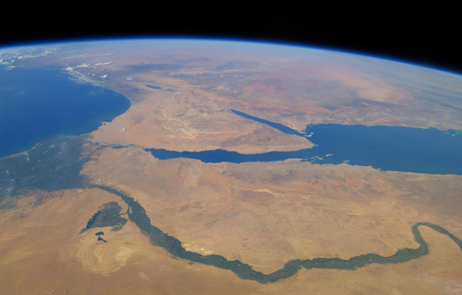
Вісь обертання: 23,4 ° С Маса: ~ 6х10 в 24 степені кг. Радіус: 6378 км. Температура поверхні: середня +16° С максимальна +60° С мінімальна -88° С Рік: 365 діб 5год 48 хв. 46с. Склад атмосфери: -Азот (78%) -Кисень (21%) -Аргон (0,93%) -Вуглекислий газ (0,038%)
Характеристика
Внутрішня будова планети:
-кора
-мантія
-ядро
Сім тектонічних плит:
-Африканська плита
-Антарктична плита
-Австралійська плита
-Євразійська плита
-Північно-Американська плита
-Південно-Американська плита
-Тихоокеанська плита

Slide 6
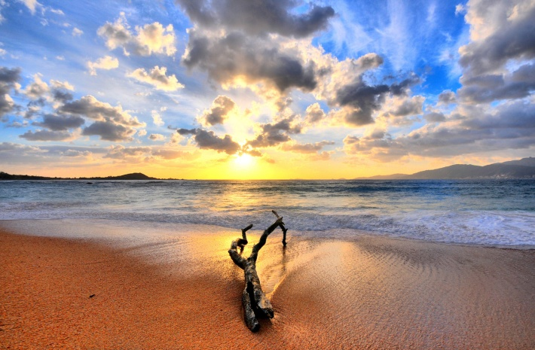
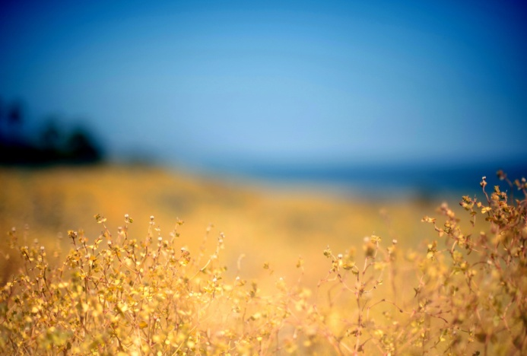
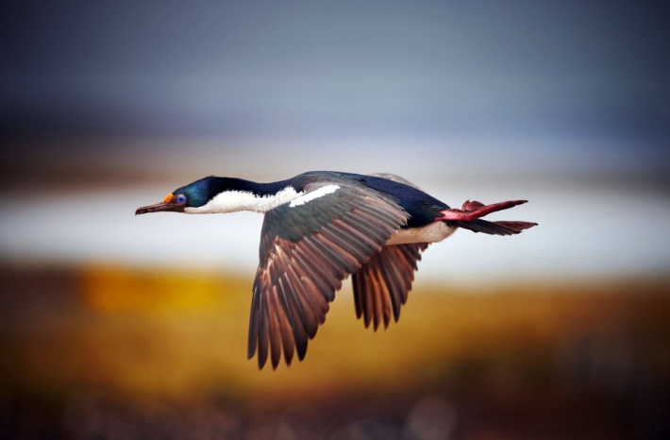
Характеристика
Поверхня: 510,073 мл. км2
Земля: 148,94 мл. км2
Вода: 361,132 мл. км2
Використання суші *(дані на 1993 рік)
Рілля: 10%
Багаторічні насадження: 1%
Постійні пасовища: 26%
Ліси й утішні місцевості: 32%
Міста: 1,5%
Інше: 30%
Антропогеография *(дані на 2011 рік)
Населення людей: 7.000.084.001 (до 2050 року близько 10 мл)
Щільність: 40 чол./км2

Slide 7
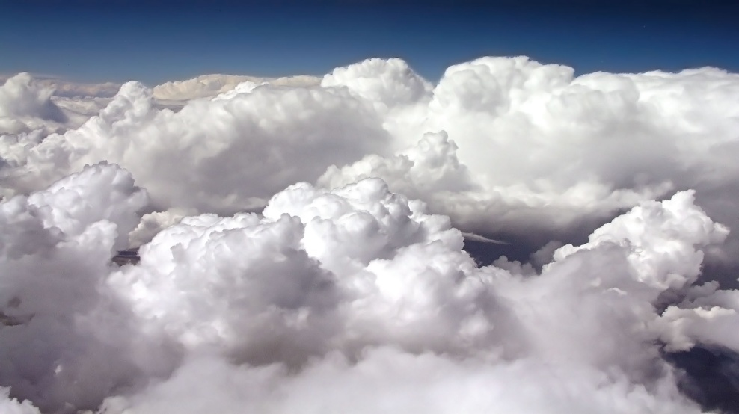
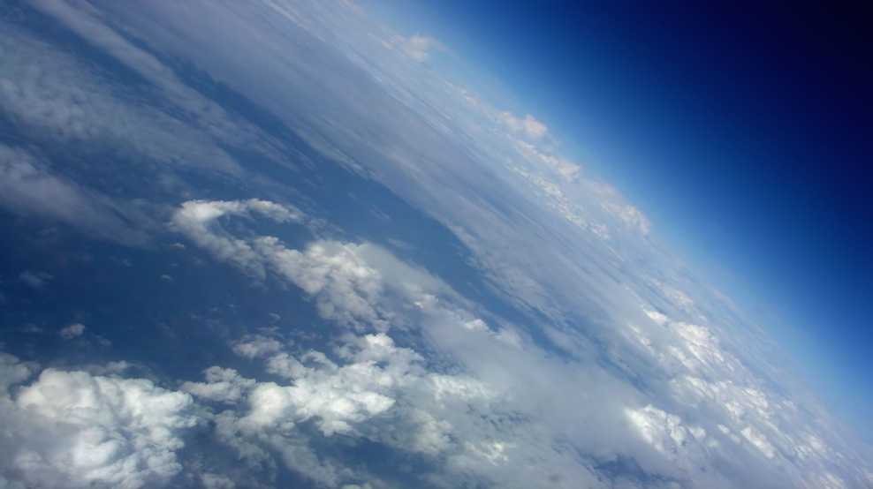
Атмосфера Газова оболонка — атмосфера, що оточує Землю, містить 78 % азоту, 21 % кисню і мізерну кількість інших газів. Нижній шар атмосфери називається тропосферою, яка досягає висоти 10— 12 км (у середніх широтах). У ній із збільшенням висоти температура спадає; вище починається стратосфера — шар постійної температури близько — 40 °С. З висоти близько 25 км. температура земної атмосфери повільно зростає внаслідок поглинання ультрафіолетового випромінювання Сонця. Густина атмосфери теж зменшується з висотою. Так, на висоті близько 6 км вона в 2 раза менша, ніж біля поверхні Землі, а на висоті в сотні кілометрів у мільйони разів менша. На висоті кількох радіусів Землі, е здебільшого водень з концентрацією частинок порядку тисяч атомів в 1 см3. У верхніх шарах земної атмосфери сонячне випромінювання спричиняє сильну іонізацію. Іонізовані шари атмосфери називаються іоносферою. Атмосфера відбиває чи поглинає більшу частину випромінювання, що надходить до Землі з космічного простору. Наприклад, вона не пропускає рентгенівське випромінювання Сонця. Атмосфера захищає нас і від безперервного бомбардування мікрометеоритами, і від руйнівної дії космічного проміння — потоків частинок (здебільшого протонів і ядер атомів гелію), що летять з великою швидкістю. Атмосфера відіграє найважливішу роль у тепловому балансі Землі. Видиме сонячне випромінювання може проходити крізь неї майже не послаблюючись. Його поглинає земна поверхня, яка при цьому нагрівається і випромінює інфрачервоні промені. За сучасними уявленнями, тільки завдяки існуванню гідросфери та атмосфери на Землі змогло зародитися життя. Тому проблеми екології, охорони природи нашої унікальної планети набувають особливого значення.
Характеристика

Slide 8
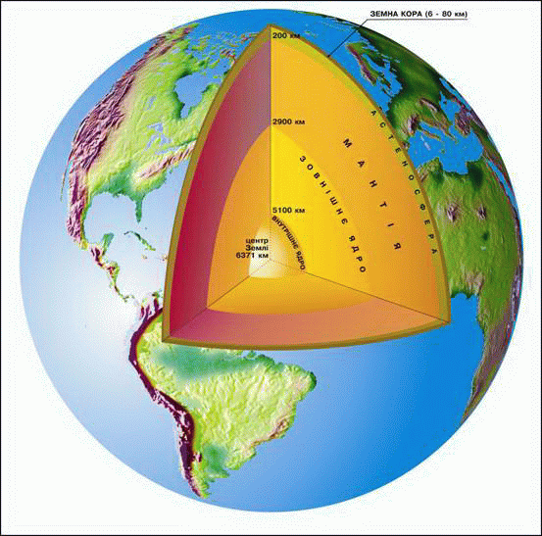
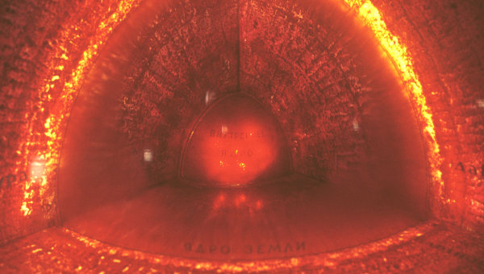
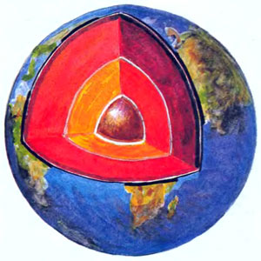
Ядро. Ядро – це центральна, серцевинна частина земної кулі. Воно поки що є загадкою для науки. Впевнено можна казати лише про його радіус – близько 3500 км. Учені вважають, що зовнішня частина ядра перебуває в розплавлено-рідкому стані, а внутрішня – в твердому. Припускають також, що ядро складається з речовини, схожої на метали (із заліза з домішками кремнію або із заліза і нікелю, є й інші припущення). Температура в ядрі досягає 5 000⁰ С. Мантія. Це – внутрішня оболонка, яка вкриває ядро (з грецької “мантія” – “покривало”). Її потужність майже 3 000 км. Мантія – найбільша з внутрішніх оболонок планети (83 % об’єму Землі). Мантію, як і ядро, ніхто ніколи не бачив. Припускають, що, чим ближче до центра Землі, тим тиск у ній більший, а температура вища: від кількох сотень градусів до +2 500 ⁰С. При такій температурі речовина мантії мала б бути розплавленою, але плавленню заважає великий тиск. Тому вважають, що вона тверда, але водночас і розпечена. Земна кора. Земна кора – верхній твердий шар нашої планети. Порівняно з ядром і мантією, вона дуже тонка. Товща (потужність) земної кори найбільша під горами – 70 км, під рівнинами вона становить 35–40 км, а під океанами – лише 5–10 км. Земну кору часто порівнюють зі шкіркою яблука на противагу усій його м’якоті. Проте, це та земна твердь, що є для людей основою світу. Саме на цій тонкій земній корі збудовано міста, по ній ходять люди, течуть річки, в зниженнях лежать моря і океани, з неї видобувають корисні копалини.
Характеристика

Slide 9
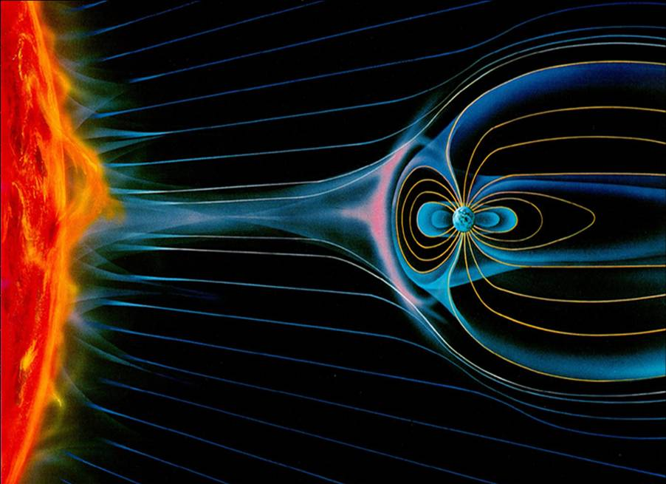
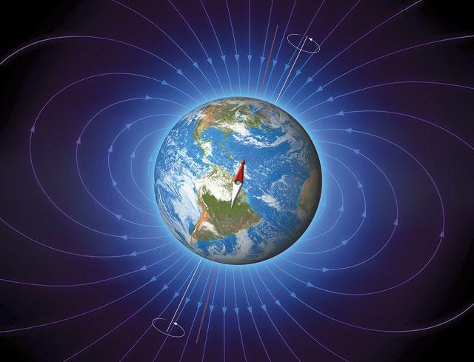
Характеристика
Магнітне поле
Магнітне поле Землі досить велике (близько 5- 10-5 Тл). З віддаленням від Землі індукція магнітного поля слабшає.
Дослідження навколоземного простору космічними апаратами показало, що наша планета оточена потужним радіаційним поясом ,який складається із заряджених елементарних частинок — протонів і електронів, які швидко рухаються. Його називають також поясом частинок високих енергій.
Внутрішня частина поясу простягається приблизно на 500— 5000 км від поверхні Землі. Зовнішня частина радіаційного поясу знаходиться на висоті від одного до п'яти радіусів Землі і скла­дається переважно з електронів, що мають енергію десятки тисяч електрон-вольтів — у 10 раз меншу за енергію частинок внутрішнього поясу.
Частинки, які утворюють радіаційний пояс, напевно, захоплює земне магнітне поле з тих частинок, що безперервно викидає Соние. Особливо потужні потоки частинок народжуються при вибухових явищах на Сонці — так званих сонячних спалахах. Потік сонячних частинок рухається із швидкістю 400—1000 км/с і досягає Землі приблизно через 1—2 дні після того, як спалах гарячих газів на Сонці спричинив його. Такий посилений корпускулярний потік збурює магнітне поле Землі. Швидко й дуже змінюються характеристики магнітного поля, що називається магнітною бурею. Стрілка компаса коливається.

Slide 10
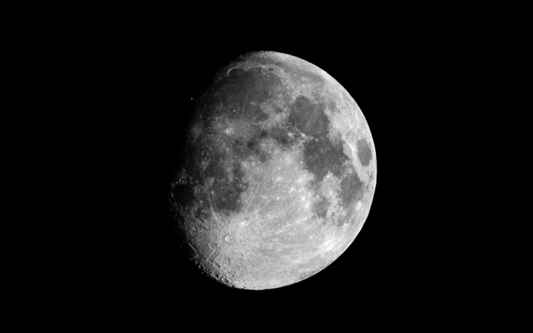
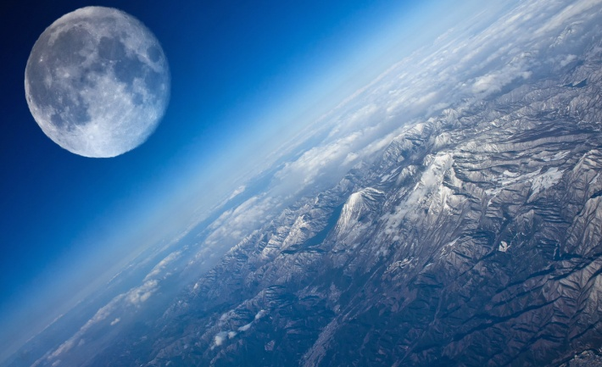
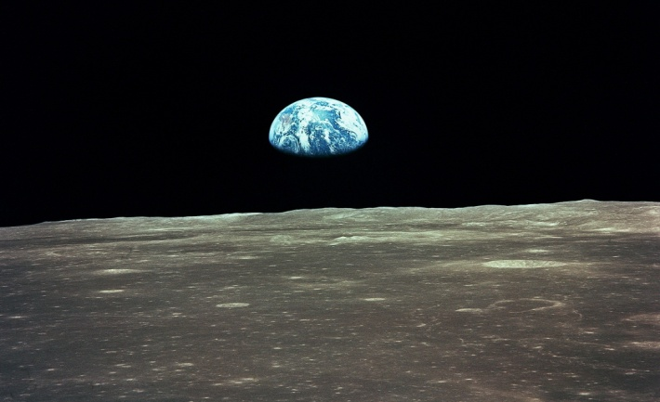
Вперше Земля була сфотографована з космосу в 1959 році апаратом Експлорер-6. Першим людиною, що побачив змелі з космосу, став в 1961 р. Юрій Гагарін.Екіпаж Аполлона-8 в 1968 році першим спостерігав схід Землі з місячної орбіти. У 1972 році екіпаж Аполлона-17 зробив знаменитий знімок Землі –“The Blue Marble» Місяць- відносно великий планетоподобні супутник з діаметром, рівним чверті земного. Це найбільший, по відношенню до розмірів своєї планети, супутник сонячної системи. За назвою земного місяця , природні супутники інших планет також називають "місяцями ". Гравітаційне тяжіння між Землею і Місяцем є причиною земних припливів і відливів. Аналогічний ефект на Місяці виявляється в тому, що вона постійно повернена до Землі однією і тією ж стороною. Під час оберту Місяця навколо Землі Сонце висвітлює різні ділянки поверхні супутника , що проявляється в явищі місячних фаз : темна частина поверхні відділяється від світлої термінатором.
Історичні записки| Місяць супутник

Slide 11
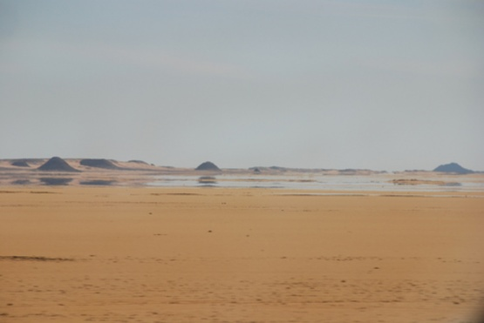
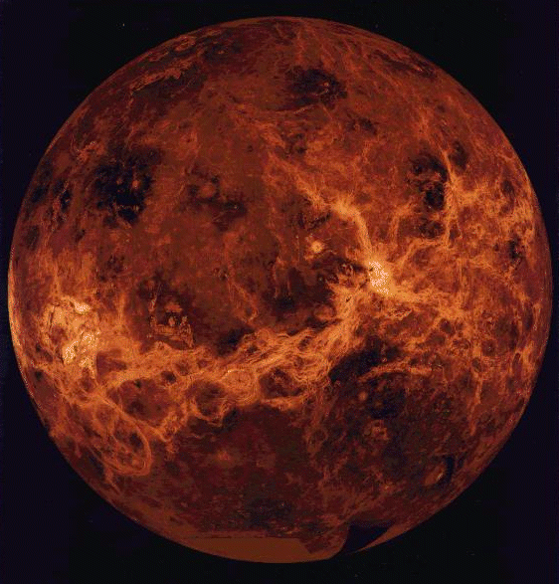
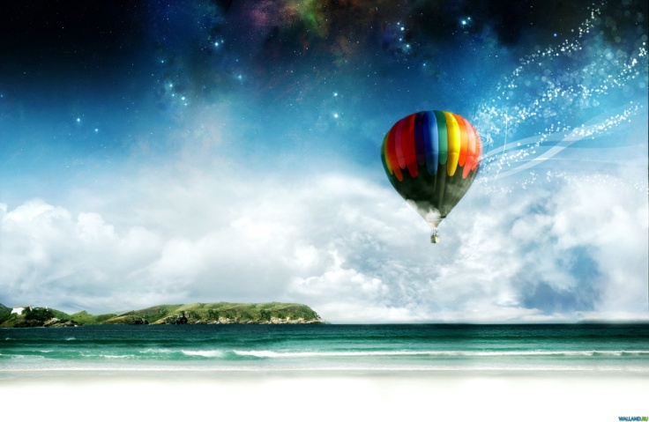
Цікаві факти
Сахарські міражі
У пустелі Сахара щороку спостерігається величезне число міражів. Іноді міражі обманюють навіть дуже досвідчених провідників караванів. Так, в середині 20 століття в пустелі загинули 60 чоловік і 90 верблюдів. Караван «погнався» за міражем, який забрав його на 60 кілометрів убік від колодязя. Тепер складені навіть спеціальні «карти міражів» з відміткою місць, де і які явища звичайно спостерігаються
Землю чекає участь Венери
Майбутні планети тісно пов'язане з майбутнім Сонця. У результаті накопичення в ядрі Сонця "відпрацьованого" ​​гелію, світність зірки почне повільно зростати. Яскравість сонця зросте на 10% протягом наступних 1,1 мільярд років і ще на 40% протягом наступних 3,5 мільярд років. Згідно з деякими кліматичними моделям, збільшення кількості сонячного випромінювання, що падає на поверхню Землі, призведе до катастрофічних наслідків, включаючи можливість повного випаровування всіх океанів.
Уявіть, якщо..
>Земля і повітря невіддільні. Якби земна атмосфера не переміщувалася разом із Землею, то багато подорожів було б вельми просто здійснювати. Достатньо було б піднятися над земною поверхнею на повітряній кулі і опуститися тоді, коли потрібна ділянка Землі буде під повітряною кулею.
>Якби всі люди вживали в їжу і використовували на корм худобі рослинні ресурси морів і океанів, то їжі було б достатньо для +290 мільярдів чоловік.

Slide 12
Кінець.

